Slide 1
Генерация рентгеновского излучения в микрокластерной среде, облучаемой лазерным импульсом ультракороткой длительности
Д.А. Гожев, С.Г. Бочкарев, О.Е. Вайс, М.Г. Лобок, В.Ю. Быченков

Slide 2
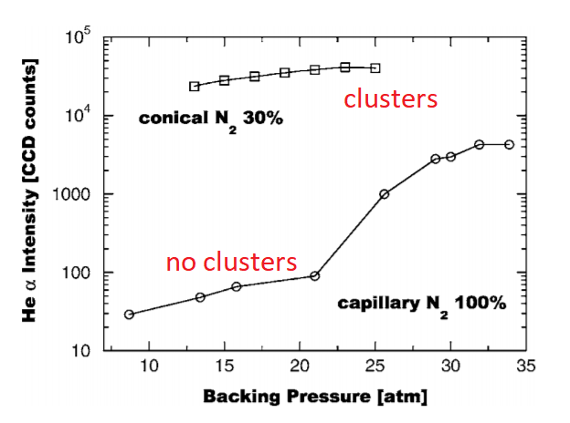
Введение Кластерная мишень
Кластерная мишень
прозрачность среды сравнима
с прозрачностью газовой
мишени
большая электронная
плотность твердотельной
мишени
Виды субмикронных кластерных мишеней
1) Субмикронная металлическая пыль, субмикронные частицы, микропорошок (золото, серебро и т. д.)
2) Жидкие струи / капельные мишени (тяжелая вода)
3) Субмикронные кластеры (атомарные и молекулярные газы Ar, Kr, Xe, CO₂, CD₄)
Горячие электроны
S. Namba et al., Phys. Rev. A 73, 013205 2006
Notes:
Другим видом структурированных мишеней, является кластерная мишень. Интерес к кластерной мишени обусловлен благодаря сочетанию двух её особенностей. Во-первых, она прозрачна для лазерного излучения, как газовая мишень. А с другой стороны, большая твердотельная плотность такой мишени обеспечивает высокое поглощение лазерного излучения. Хорошо известно, что выход жесткого рентгеновского излучения и гамма-излучения может быть повышен при кластеризации газовой среды. Обычно размер кластеров намного меньше длины волны, в настоящее время для экспериментов доступны большие кластеры, микрокапли. Современные технологии также позволяют получать металлические сферические микро и нано частицы. Это то, что касается мишеней. В результате развития лазерных технологий в эксперименте стало возможным использовать импульсы с длительностью порядка 10 фс (FWHM) и целью исследований было изучение ускорения заряженных частиц с излучением такой короткой длительности.

Slide 3
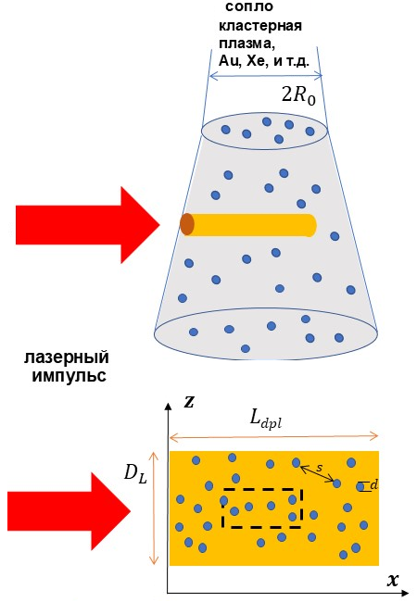




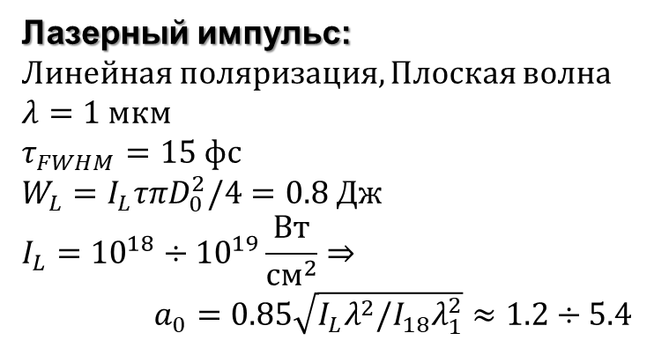
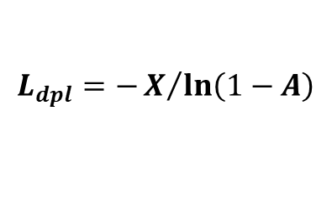
Кластерная мишень (3D PIC)
Лазерный импульс:
Линейная поляризация, Плоская волна
$$λ=1 мкм$$
$$τ_{FWHM}=15 фс$$
$W_{L}=I_{L}τπD_{0}^{2}/4=\text{0.8 }\text{Дж}$
$$I_{L}={10}^{18}÷{10}^{19}\frac{Вт}{{см}^{2}}⇒$$
$a_{0}=0.85\sqrt{I_{L}λ^{2}/I_{18}λ_{1}^{2}}≈1.2÷5.4$
$$L_{dpl}=−X/{\ln\left(1−A\right)}$$
Кластеры:
Диаметр
$d/λ$ = 0.3, 0.5, 0.8
Средняя электронная плотность среды
$s/λ$ = 1.2
Граничные условия:
Электронная плотность кластеров
$n_{e}$ = $200 n_{c}$
Ионы Au
продольные - поглощающие
Уровень ионизации $Z=20$
поперечные - периодические

Slide 4
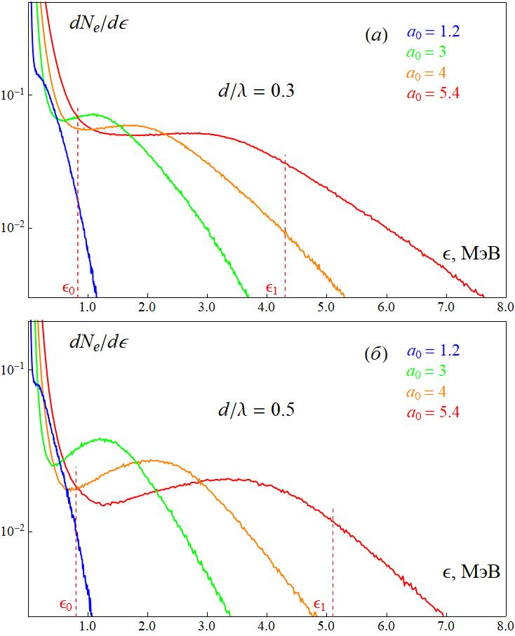
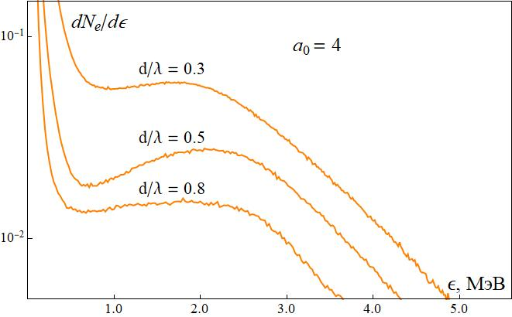
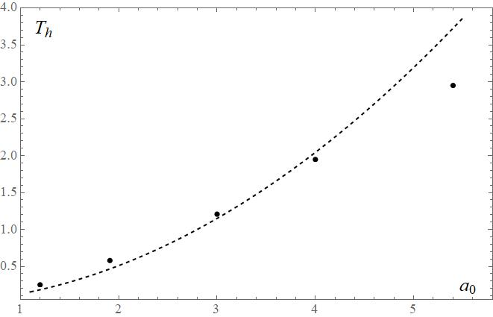
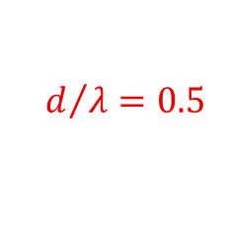
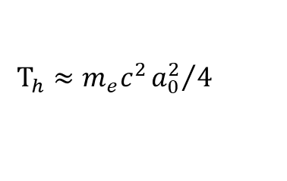
Спектры электронов
$$d/{λ=0.5}$$
$$T_{h}≈m_{e}c^{2}{a_{0}^{2}}/4$$

Slide 5
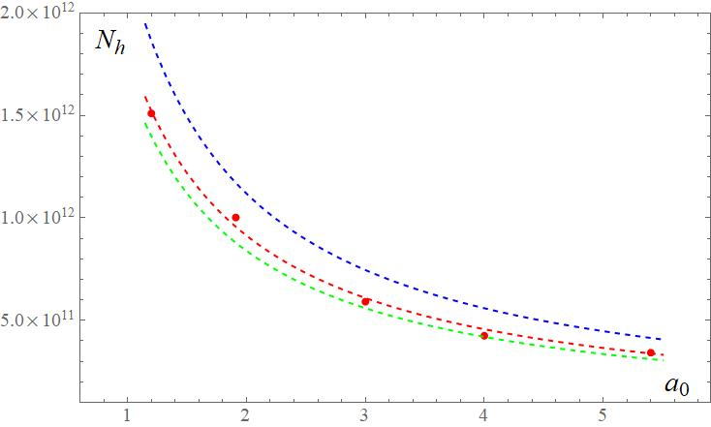
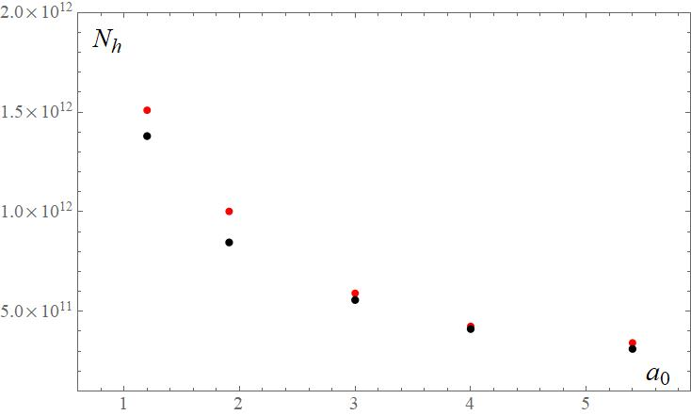
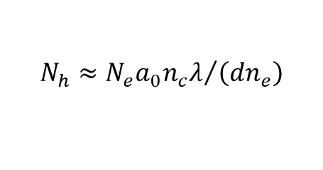

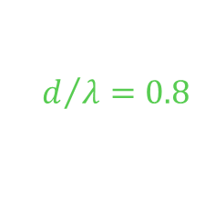
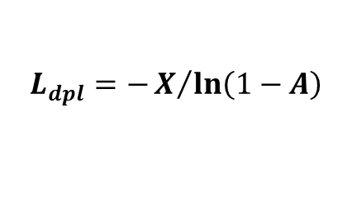
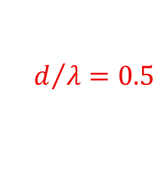

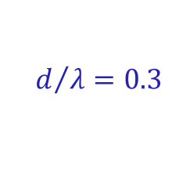
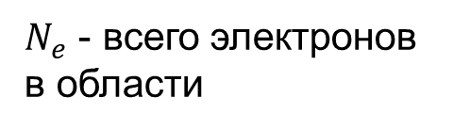
Выход горячих электронов
$$d/{λ=0.3}$$
$$d/{λ=0.5}$$
$$L_{dpl}=−X/{\ln\left(1−A\right)}$$
$$d/{λ=0.8}$$
$N_{h}∝1/a_{0}$ $∝1/{{\sqrt{I}}_{L}}$
PIC
$$N_{h}≈{N_{e}a_{0}n_{c}λ}/{\left(dn_{e}\right)}$$
$N_{e}$ - всего электронов
в области
$$d/{λ=0.5}$$

Slide 6
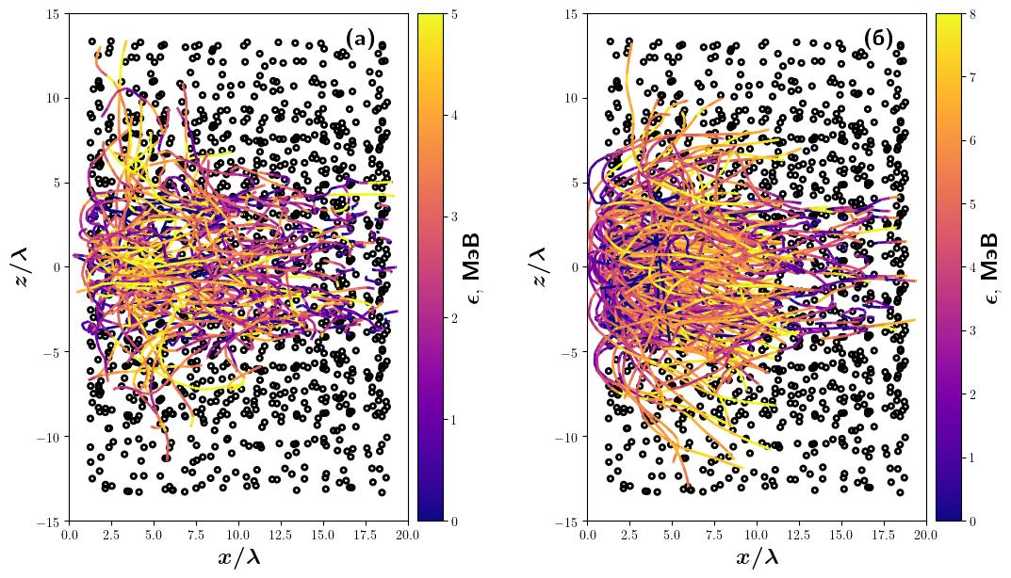

Траектории горячих электронов
$$ε_{0}<ε<ε_{1}$$
$$ε>ε_{1}$$
$$a_{0}=5.4, d=0.3λ$$

Slide 7


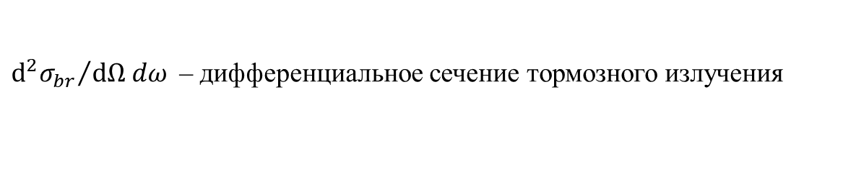

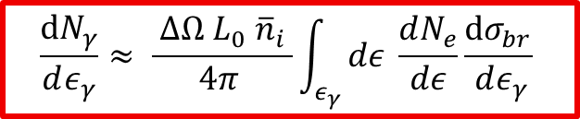
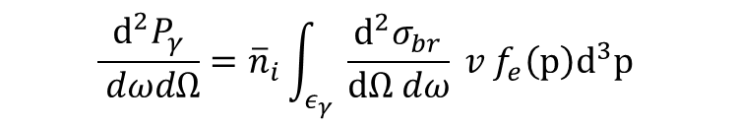
Оценка выхода тормозного излучения
Спектральная-угловая мощность
$$\frac{d^{2}P_{γ}}{ dωdΩ}={\overline{n}}_{i}\int_{ε_{γ}}^{ }{ \frac{d^{2}σ_{br}}{dΩ dω} v f_{e}\left(p\right)d^{3}p}$$
${\overline{n}}_{i}$ - средняя по объему концентрация ионов среды
$v$ – скорость электрона
$f_{e}\left(p\right)$ – функция распределения электронов по импульсам
${d^{2}σ_{br}}/{dΩ dω}$ – дифференциальное сечение тормозного излучения
Спектр фотонов в заданный телесный угол $ΔΩ$
$$\frac{dN_{γ}}{dε_{γ}}≈ \frac{ ΔΩ{ L_{0} \overline{n}}_{i} }{4π }\int_{ε_{γ}}^{ }{dε \frac{dN_{e}}{dε}\frac{dσ_{br}}{ dε_{γ}} }$$
$$L_{0}=\min\left(L\left(T_{h}\right),R_{0}\right)=R_{0}$$
$L\left(T_{h}\right)=∫dε/|dε^{′}/dr|$ – радиационной длиной
$R_{0}$– радиусу кластерной струи

Slide 8
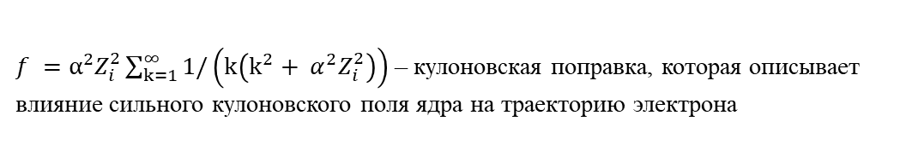

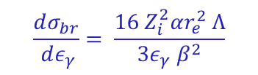


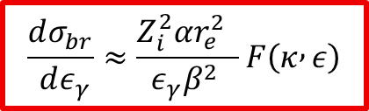


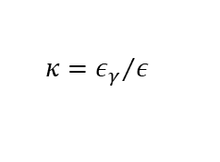
Сечение тормозного излучения
$$ε<m_{e}c^{2}$$
$ε$>>>$m_{e}c^{2}$
(обобщение формулы Бете-Гайтлера)
$$\frac{dσ_{br}}{ dε_{γ}}= \frac{16 Z_{i}^{2}{αr}_{e}^{2} Λ}{3ε_{γ} β^{2}}$$
$$\frac{dσ_{br}}{ dε_{γ}}≈\frac{4Z_{i}^{2}{αr}_{e}^{2} }{ε_{γ} }\left[\left(\frac{4}{3}−\frac{4κ}{3}+κ^{2}\right)\left(\left(F_{el}−f\right)+\frac{F_{inel}}{Z_{i}}\right)+\frac{1 }{9}\left(1−κ\right)\left(1+\frac{1}{Z_{i}}\right)\right]$$
$Λ$– кулоновский логарифм
$F_{el}=\ln\left(184.15/Z_{i}^{1/3}\right)$ – множитель, учитывающий вклад упругих столкновений
$$β=\sqrt{1−1/{{\left.\left[1+ε/{{\left(m\right.}_{e}}c^{2}\right)\right]}^{2}}}$$
$F_{inel}=\ln\left(1194/Z_{i}^{2/3}\right)$ – множитель, учитывающий вклад неупругих столкновений
$f =α^{2}Z_{i}^{2}\sum_{k=1}^{∞}{1/\left(k\left(k^{2}+ α^{2}Z_{i}^{2}\right)\right)}$– кулоновская поправка, которая описывает влияние сильного кулоновского поля ядра на траекторию электрона
$$κ={ε_{γ}}/ε$$
При высоком $Z_{i}$ для промежуточных значений энергии электронов
($1 кэВ<ε<10 ГэВ,{90>Z}_{i}≥1)$
тормозные спектры Зельцера-Бергера
$$\frac{dσ_{br}}{ dε_{γ}}≈\frac{Z_{i}^{2}{αr}_{e}^{2} }{ε_{γ}β^{2} }F\left(κ , ε\right)$$
$F(κ,ε)$ получается интерполяцией табличных данных

Slide 9
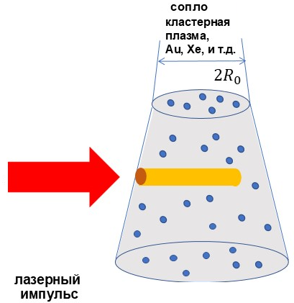
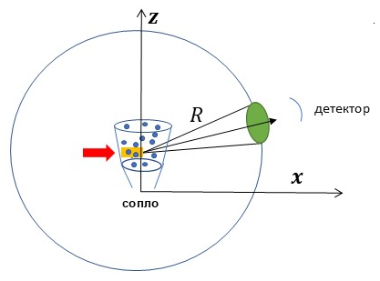


Схема GEANT4
PIC моделирование, анализ данных
Получение спектров горячих электронов
$R_{0}=0.5$ см
Расчет тормозного излучения горячих электронов по спектрам в кластерной среде с помощью GEANT4 и оценочного подхода
$R=300$ см

Slide 10
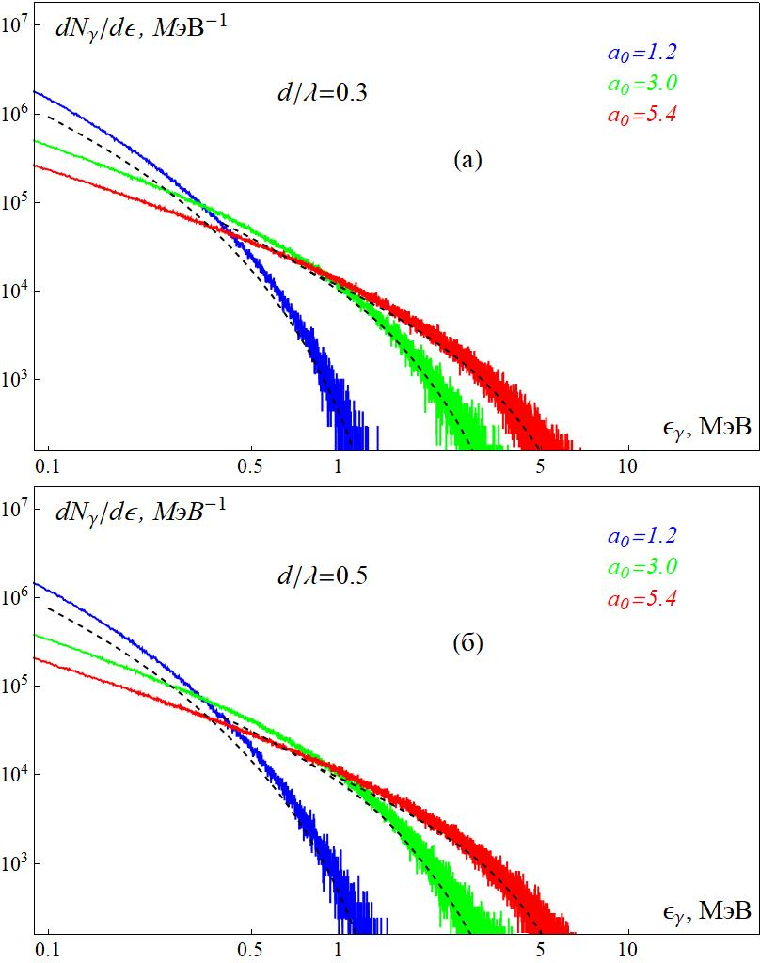


Спектры тормозного излучения
GEANT4
Оценка
$$\frac{dN_{γ}}{dε_{γ}}≈ \frac{ ΔΩ{ L_{0} \overline{n}}_{i} }{4π }\int_{ε_{γ}}^{ }{dε \frac{dN_{e}}{dε}\frac{dσ_{br}}{ dε_{γ}} }$$
$$\frac{dσ_{br}}{ dε_{γ}}≈\frac{Z_{i}^{2}{αr}_{e}^{2} }{ε_{γ}β^{2} }F\left(κ , ε\right)$$

Slide 11
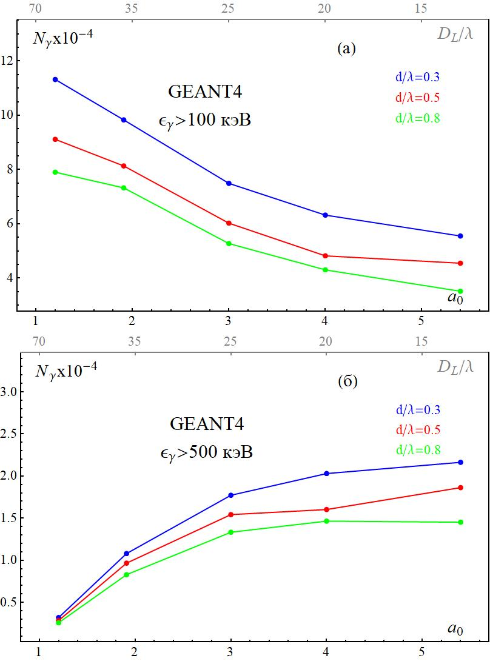
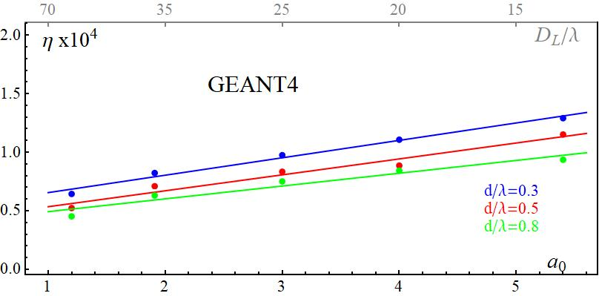



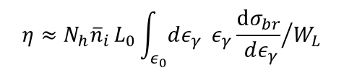

Выход жесткого рентгеновского излучения
$$η≈{N_{h}{\overline{n}}_{i }L_{0}\int_{ε_{0}}^{ }{dε_{γ} }ε_{γ}\frac{dσ_{br}}{ dε_{γ}}}/{W_{L}}$$
$$N_{h}T_{h}\sim W_{L}a$$
$$η{\sim { a}_{0}Z}_{i}^{2}{αr}_{e}^{2}{\overline{n}}_{i }L_{0 }∼{{10}^{−4}−10}^{−5}$$
$$η≈{2.5 Z}_{i}^{2}{{ \overline{n}}_{i }r}_{e}^{2}\frac{λ{ L}_{0 }}{ D_{0}}{\left(\frac{W_{L}\left[Дж\right]}{τ_{L}\left[фс\right]}\right)}^{1/2}$$
при $D_{0}≈10λ$

Slide 12
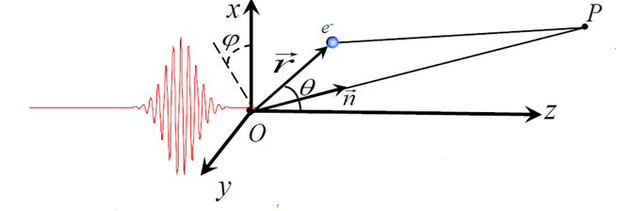


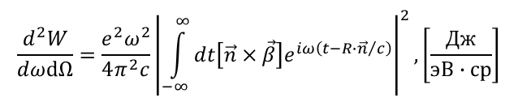

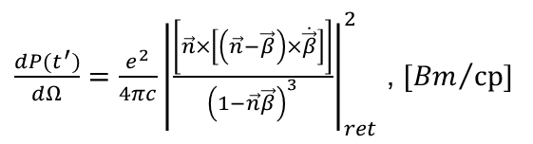
Модель расчета характеристик вторичного синхротронного излучения
PIC моделирование, анализ данных
$$x$$
$\frac{dP(t^{′})}{dΩ}=\frac{e^{2}}{4πc}{\left|\frac{\left[\vec{n}×\left[\left(\vec{n}−\vec{β}\right)×\dot{\vec{β}}\right]\right]}{{\left(1−\vec{n}\vec{β}\right)}^{3}}\right|}_{ret}^{2}$ , $[{Bm}/{ср}]$
Условие
применимости
приближения
Отбор траекторий из данных PIC моделирования случайным образом, повторный расчет методом PIC
$$ħω_{0}≪m_{e}c^{2}$$
Спектральная плотность мощности вторичного
излучения в ед. тел. угла
$$\vec{β}=\frac{\vec{v}}{c}$$
Расчет характеристик некогерентного излучения ансамбля тестовых частиц
(спектр мощности)
$$\frac{d^{2}W}{dωdΩ}=\frac{e^{2}ω^{2}}{4π^{2}c}{\left|\int_{−∞}^{∞}{dt\left[\vec{n}×\vec{β}\right]e^{iω\left(t−R∙{\vec{n}}/c\right)}}\right|}^{2}, \left[\frac{Дж}{эВ∙ср}\right]$$

Slide 13
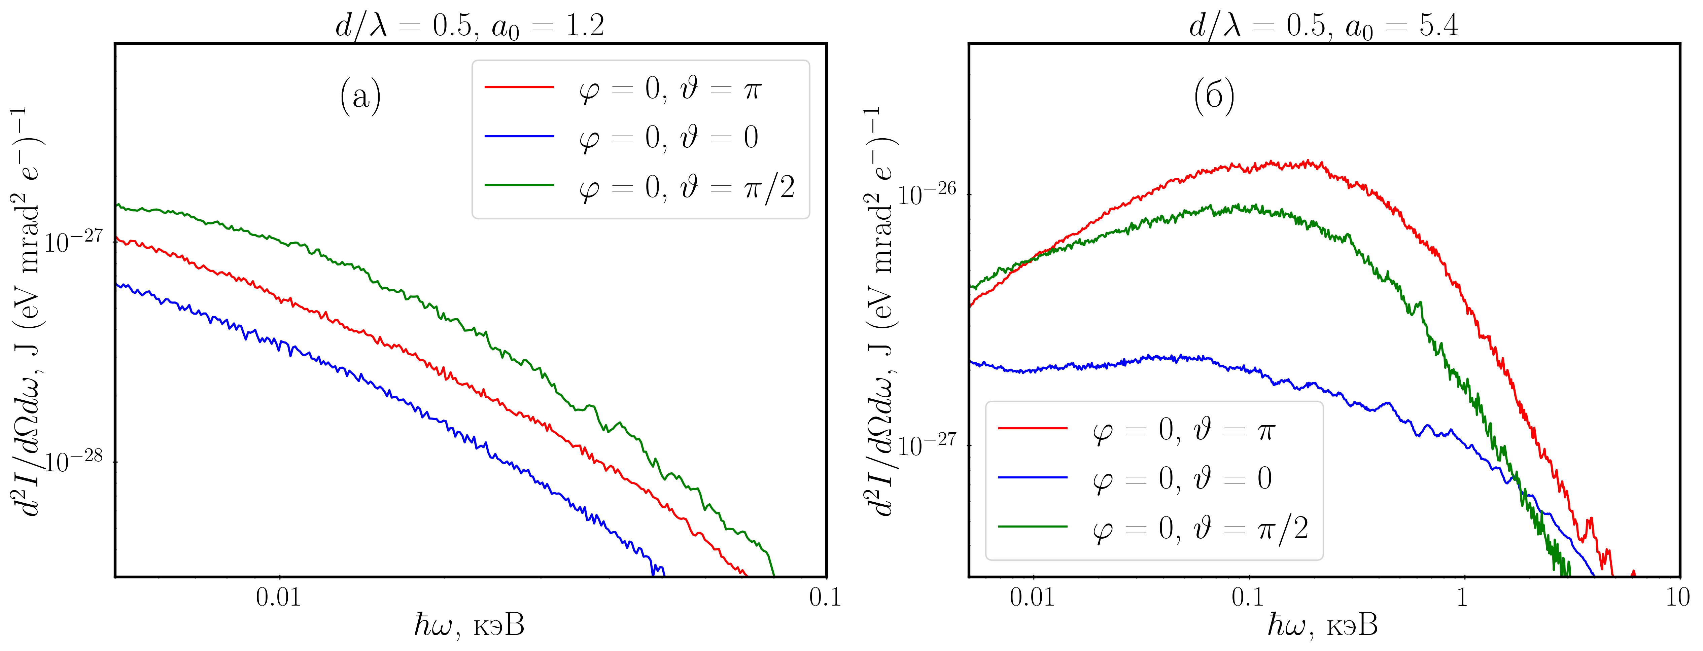
Синхротронное излучение
Спектральная плотности энергии излучения, приходящейся на один электрон
Для субрелятивистского случая изучение обладает слабой анизотропией, а для релятивистски-сильного импульса анизотропия заметна, причем максимум спектральной плотности излучаемой энергии направлен назад

Slide 14
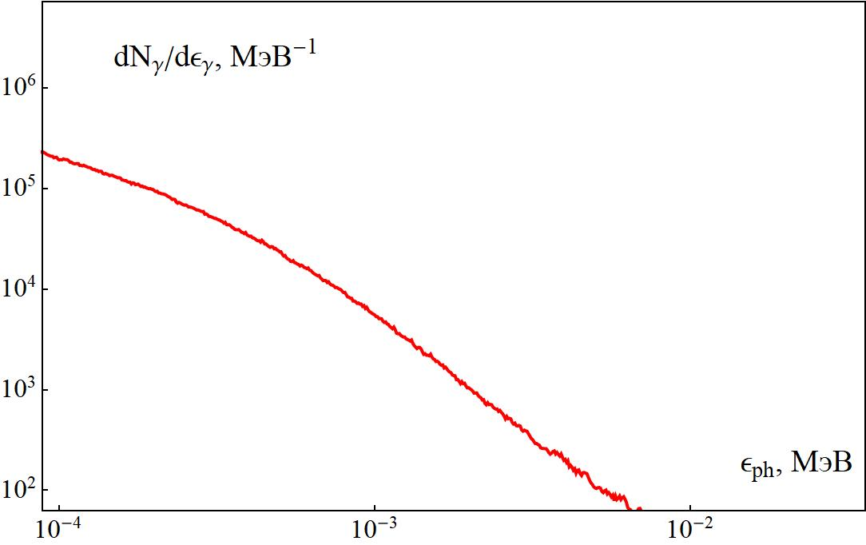

Спектр синхротронного излучения
$$a_{0}=5.4, d=0.5λ$$

Slide 15
Публикация
С.Г. Бочкарев и др. Физика Плазмы, том 51, вып.8, с.841-854 (2025)
Bochkarev, S.G., Gozhev, D.A., Vais, O.E. et al. Plasma Phys. Rep. 51, 925–940 (2025). https://doi.org/10.1134/S1063780X25603268

Slide 16
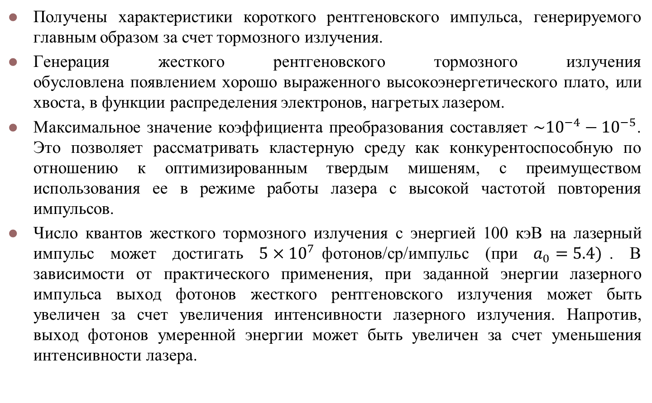
Заключение
Получены характеристики короткого рентгеновского импульса, генерируемого главным образом за счет тормозного излучения.
Генерация жесткого рентгеновского тормозного излучения обусловлена ​​появлением хорошо выраженного высокоэнергетического плато, или хвоста, в функции распределения электронов, нагретых лазером.
Максимальное значение коэффициента преобразования составляет $\sim {10}^{−4}−{10}^{−5}$. Это позволяет рассматривать кластерную среду как конкурентоспособную по отношению к оптимизированным твердым мишеням, с преимуществом использования ее в режиме работы лазера с высокой частотой повторения импульсов.
Число квантов жесткого тормозного излучения с энергией 100 кэВ на лазерный импульс может достигать $5×{10}^{7}$фотонов/ср/импульс (при $a_{0}=5.4)$. В зависимости от практического применения, при заданной энергии лазерного импульса выход фотонов жесткого рентгеновского излучения может быть увеличен за счет увеличения интенсивности лазерного излучения. Напротив, выход фотонов умеренной энергии может быть увеличен за счет уменьшения интенсивности лазера.

Slide 18
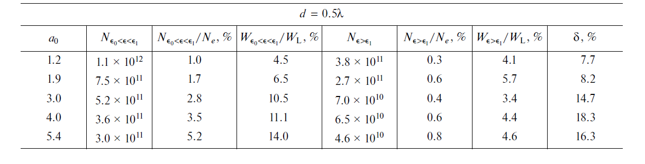

Slide 19
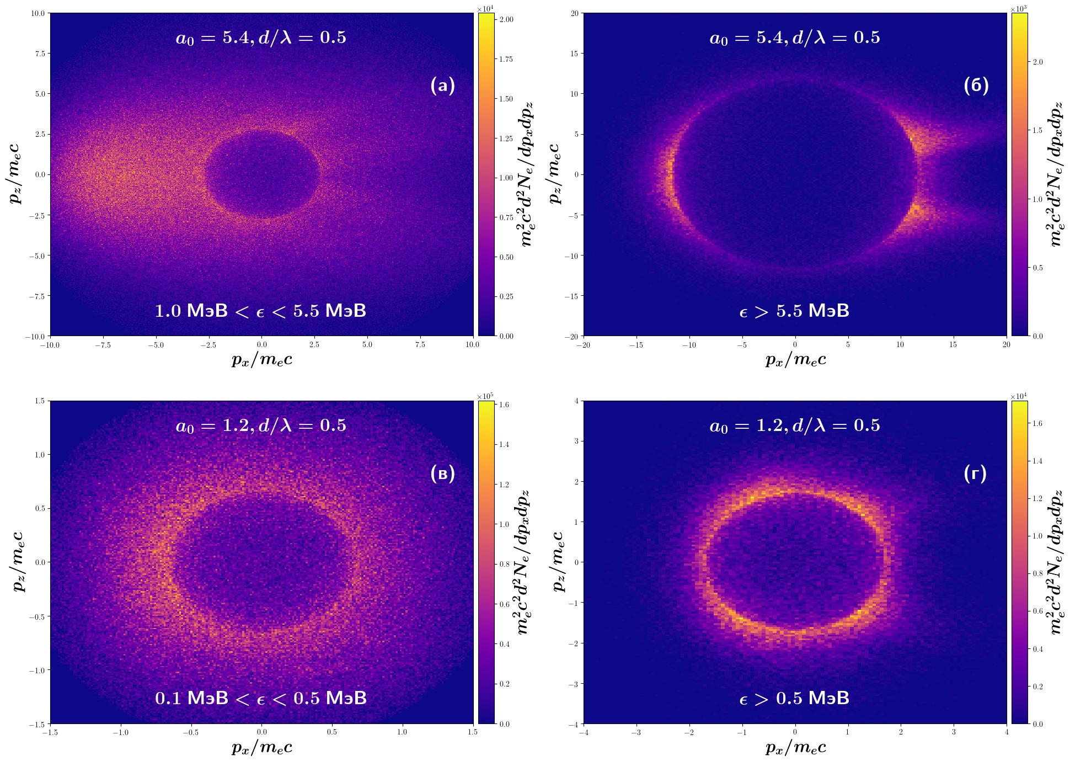
Квазиизотропное распределение высокоэнергетических электронов для групп электронов: связанных с областью плато и электронов с более высокими энергиями.

Slide 20



Семенов Т.А и др.//Квантовая электроника. 2021. V. 51(9). P. 838
$$I_{L}≈3×{10}^{18}$$
$$d\sim 100 нм$$
Kr
$$η\sim {10}^{−5}$$

Slide 21
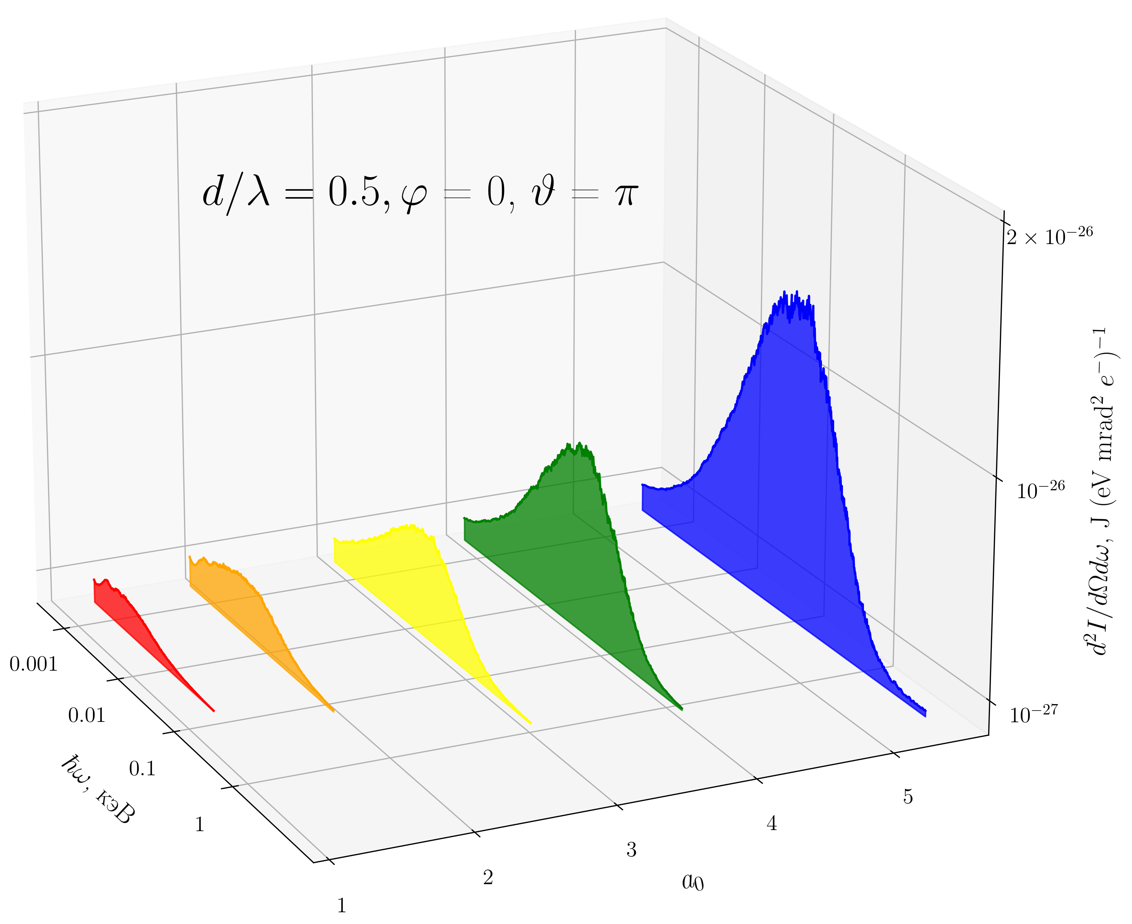

Излучение
Спектральная плотности энергии излучения, приходящейся на один электрон
$$ω_{max}∝Δω∝I_{L}$$

Slide 22
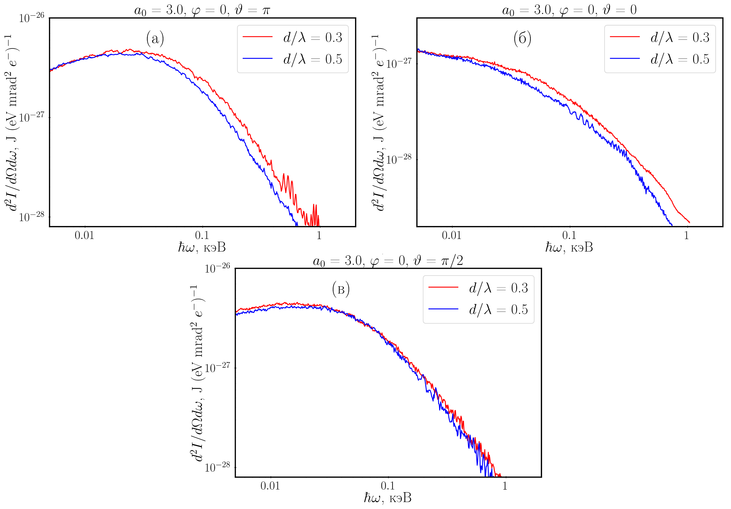
Излучение
Излучение слабо зависит от $d$ при умеренных $a_{0}$

